Slide 1

Модели: расширенные инструменты
Занятие №22

Slide 2
1. Транзакции

Slide 3
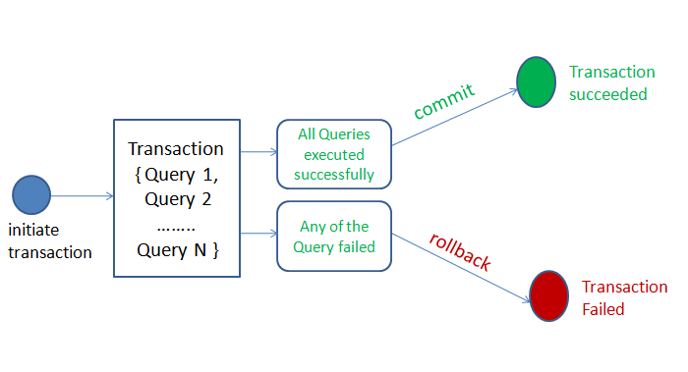
1. Транзакции
Транзакция – это атомарный набор запросов к базе данных.
Даже если ваша программа аварийно завершится, база данных гарантирует, что будут сохранены все изменения, или ни одно из них.

Slide 4
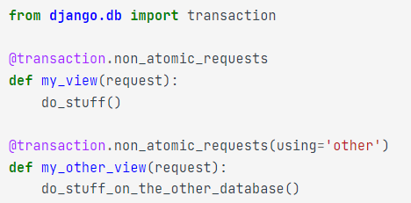
1. Транзакции
По умолчанию Django работает в режиме автоматической фиксации. Каждый запрос немедленно фиксируется в базе данных, если транзакция не активна. Подробности см. ниже.
Django использует транзакции или точки сохранения автоматически, чтобы гарантировать целостность операций ORM, которые требуют нескольких запросов, особенно delete() и :ref:`update() <topics-db-queries-update>`запросы.
Класс Django TestCase также оборачивает каждый тест в транзакции по соображениям производительности.

